Slide 1
DESARROLLO DE SISTEMAS INTERACTIVOS
Ángel Cruz, Julio de la Cruz, Eduardo Alcober,
Sergio Gómez, Isauro López y Dario Gallegos
Profesor: Antonio Sánchez
GRUPO 4

Slide 2

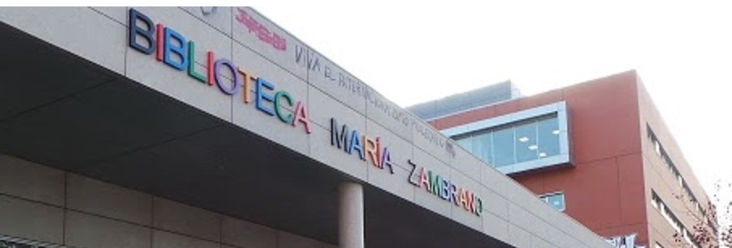
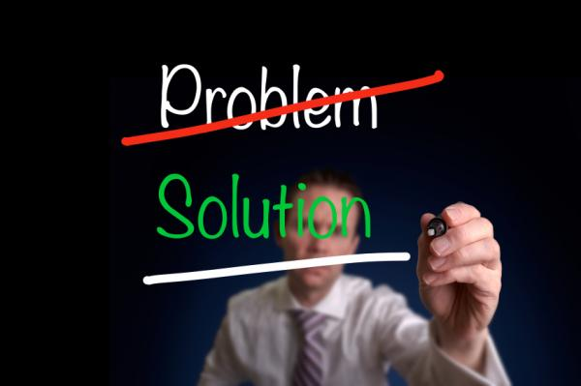
La idea
Tema: Presentación
Grupo 4

Slide 3

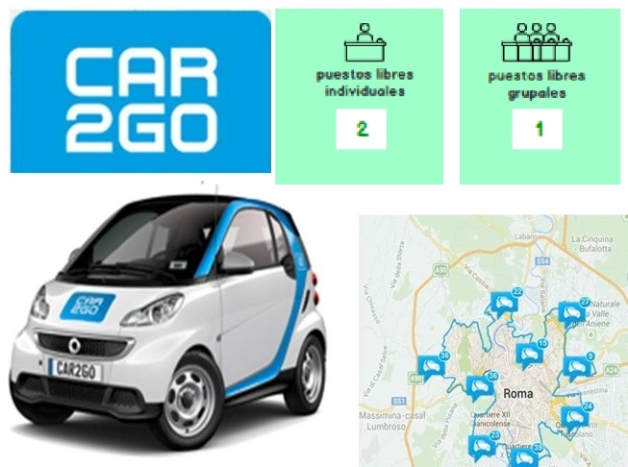


Los servicios
Tema: Presentación
Grupo 4

Slide 4


El enfoque
Tema: Presentación
Grupo 4

Slide 5

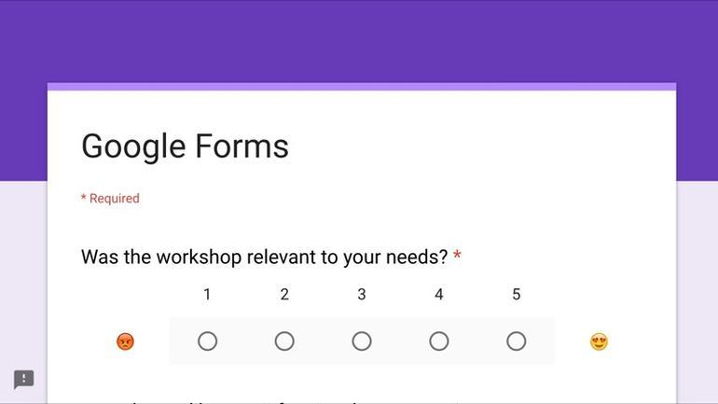
Fase de investigación
Entrevistas
Cuestionarios
Tema: Investigación
Grupo 4
Notes:
El primer paso fue realizar las entrevitas y los cuestionarios.
Partiamos de una idea de como iba a ser el proyecto pero teniamso ciertas dudas y esprbamos
que nos ayudasen a aclaranos.

Slide 6


DIRIGIDO A
ESTUDIANTES UCM y ERASMUS
PERSONAL DE LA BIBLIOTECA
Tema: Investigación
Grupo 4
Notes:
Las entrevistas y iban dirigidas alos estudiantes de la UCM,personal de la bilioteca y eramus.
Tratamos de ser los mas diversos posibles entrevistando a alumnos de distintas facultas.
Fue una experiencia curiosa cuanto menos y ayudo a darnos cuenta que muchas de las cosas
las habiamos dado por hecho y que lo que la gente queria podia ser
distinto. Incluso obtuvimos nuevas ideas de como continuar con el proyecto.
EL custionario, nos ayudo a confirmar la ideas de las entrevistas.

Slide 7


COMPETENCIA
Tema: Investigación
Grupo 4
Notes:
En cuanto a la competencia, realmente no tenmos una directa. La mas cercana seria el Cisne
de la UCM pues sirve buscar libros, donde se encuntran y si estan disponibles o no.

Slide 8
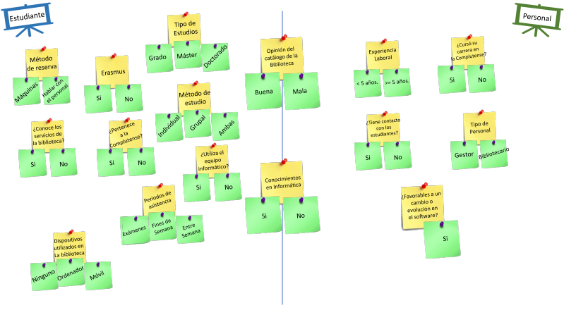
Top-down
Tema: Modelado y Requisitos
Grupo 4

Slide 9
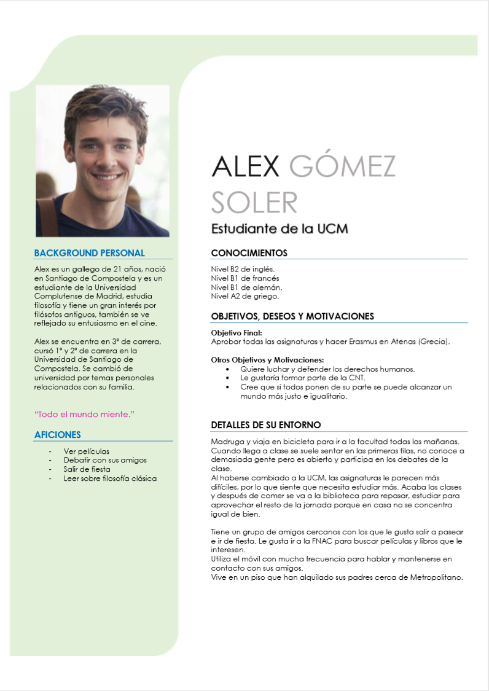
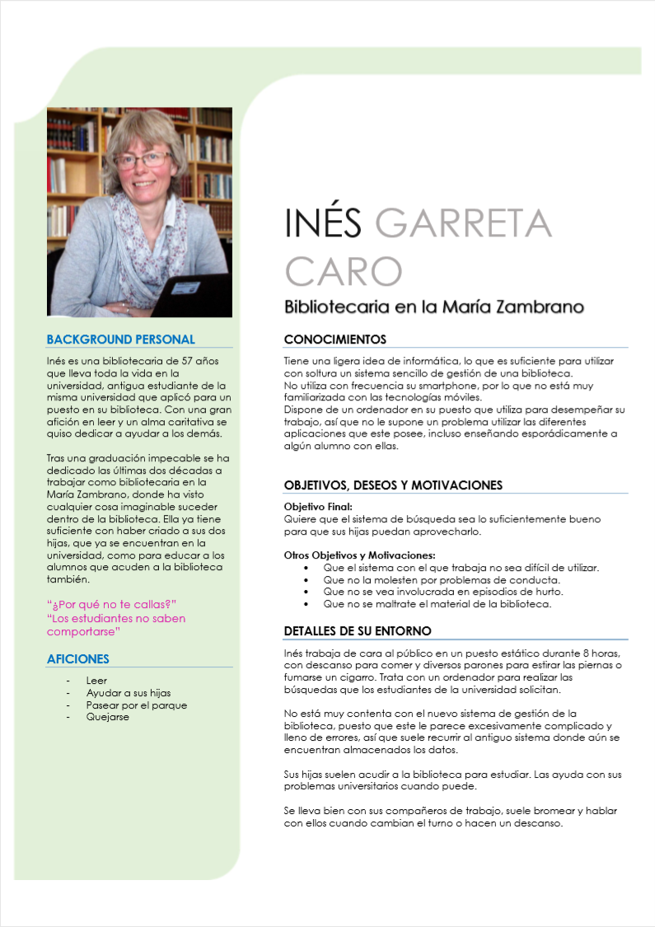
Ficha personas
Tema: Modelado y Requisitos
Grupo 4

Slide 10
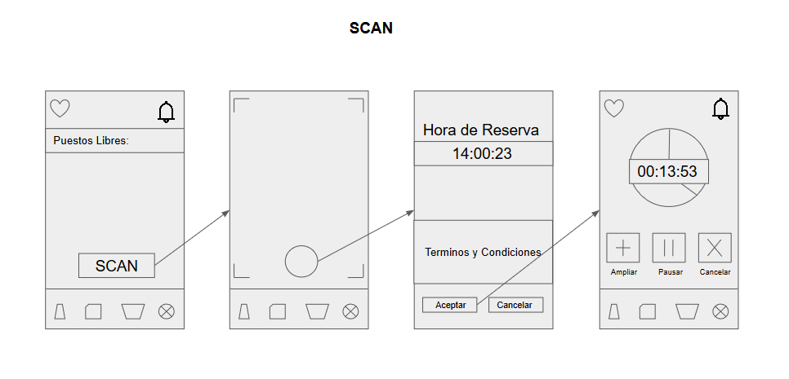
Keypath
Tema: Framework de Diseño
Grupo 4

Slide 11
Alcance
1- Nos centramos en el lado del estudiante
2- Check in teníamos 2 opciones:
Escanear un QR de la mesa con la cámara del móvil
Generar un QR y tener un escáner en la mesa
3- La aplicación va asociada a la cuenta UCM
Tema: Framework de Diseño
Grupo 4

Slide 12
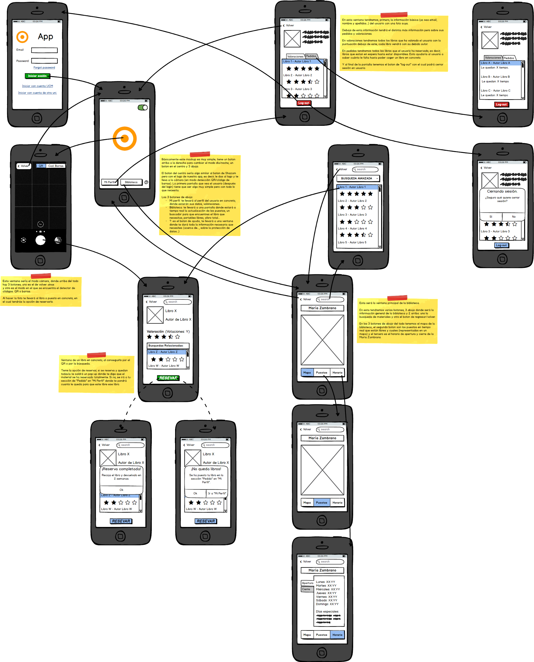
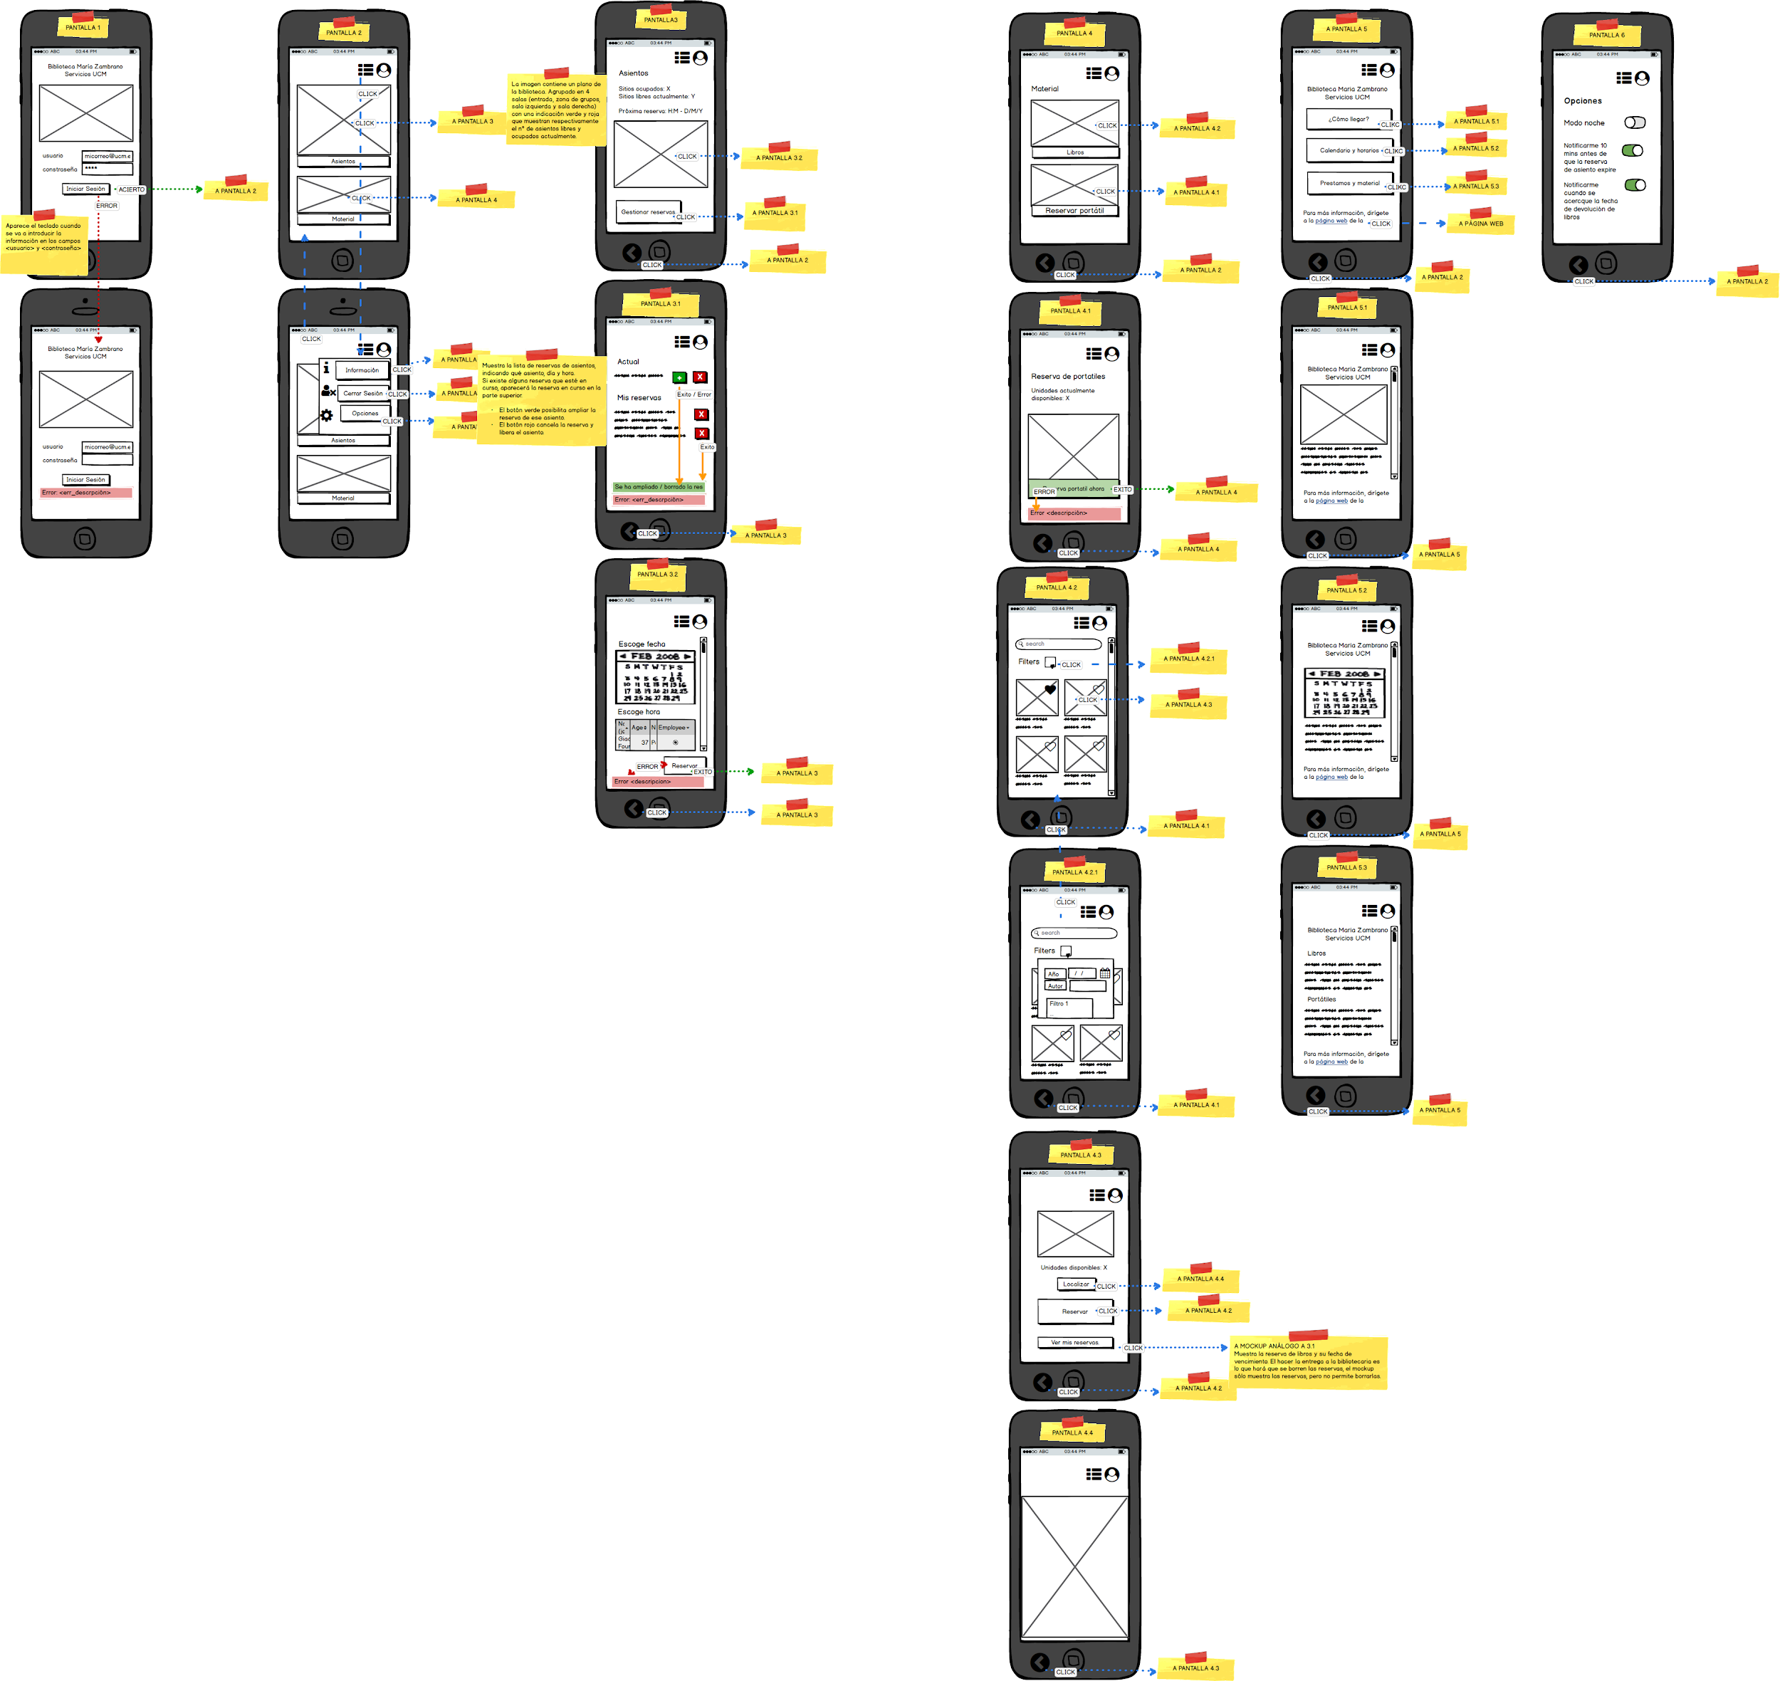
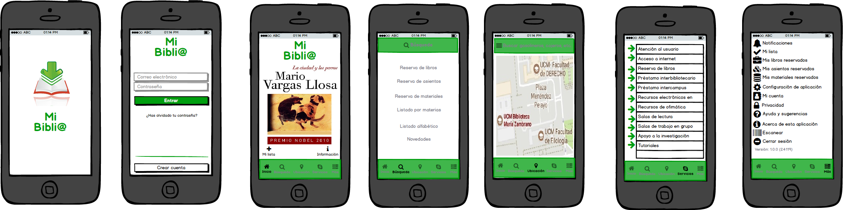
Iteración 1
Tema: Framework de Diseño
Grupo 4

Slide 13

Iteración 2
Tema: Framework de Diseño
Grupo 4

Slide 14
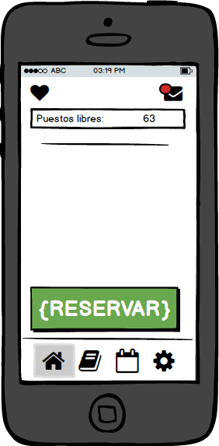
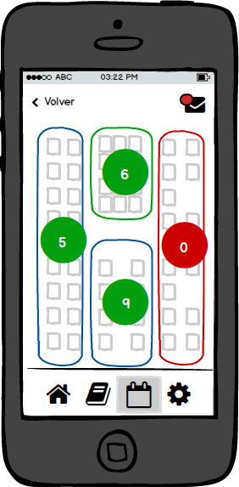
Iteración 3
Tema: Framework de Diseño
Grupo 4

Slide 15
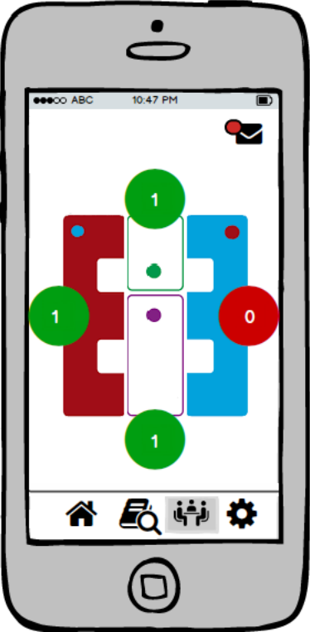
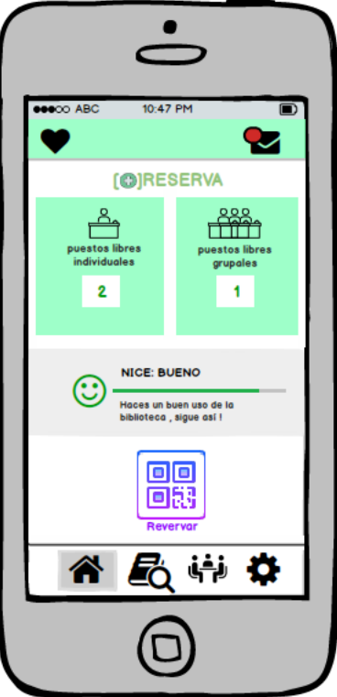
Iteración 4
Tema: Framework de Diseño
Grupo 4

Slide 16
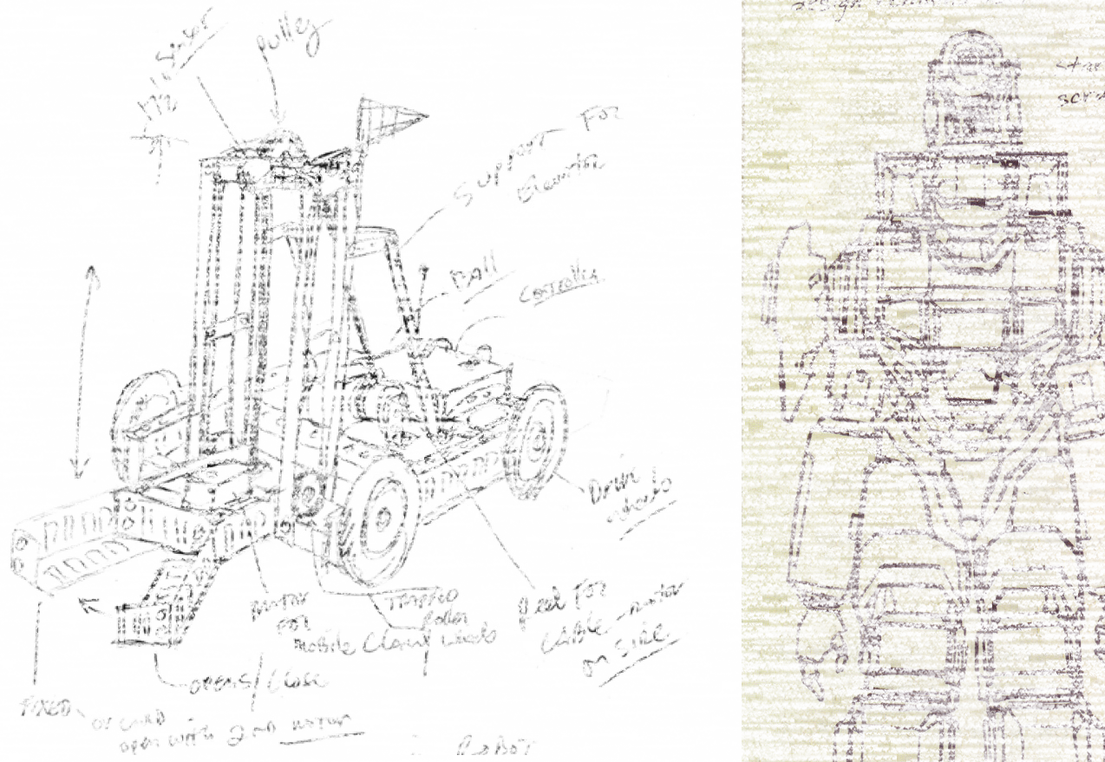

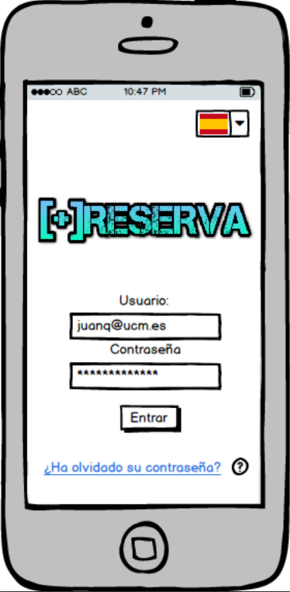
Prototipo - Login & Dashboard.
Notes:
Tras la definición del Framework de diseño e interacción, nos dimos cuenta que tendíamos hacia una interfaz organizada y clara y buscábamos un tamaño adecuado para los controles, que fuera intuitiva y fácil de comprender.
Brainstorm de Wireframes - Esquematizan el proceso de la interfaz => Síntesis de ideas => Refinamiento => Prototipo
Ya decidimos la organización de la info en la interfaz en torno al dashboard, cómo colocar los elementos interactivos y definimos la navegación por la interfaz.
Login incluimos el selector de idioma por los estudiantes Erasmus, que quedaron fuera de la definición de personas por el tamaño del proyecto, el Dashboard muestra info del estado y permite el acceso a las funcionalidades básicas de la aplicación. Botones tipo instagram.

Slide 17
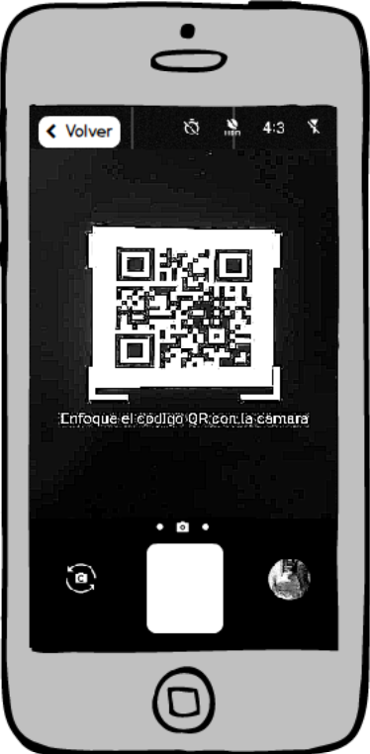
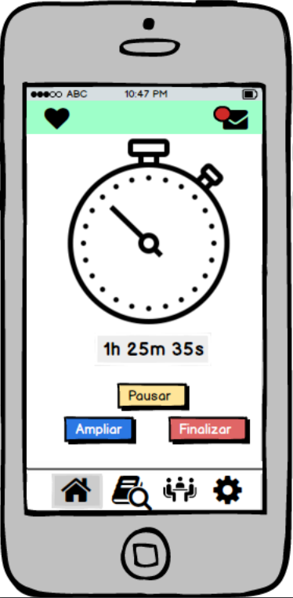
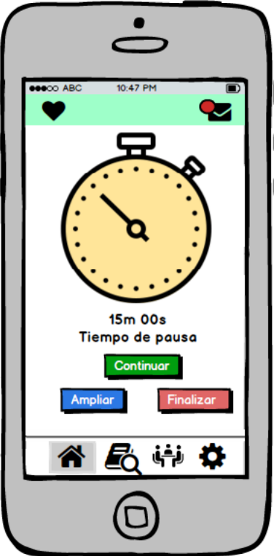
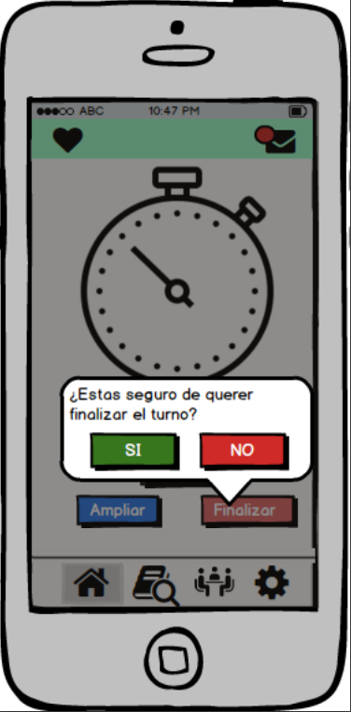
Prototipo - Check in & Gestión de Reserva.

Slide 18
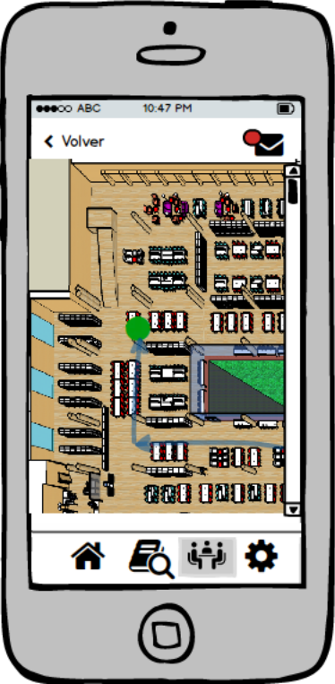
Prototipo - Reserva de sitio.

Slide 19
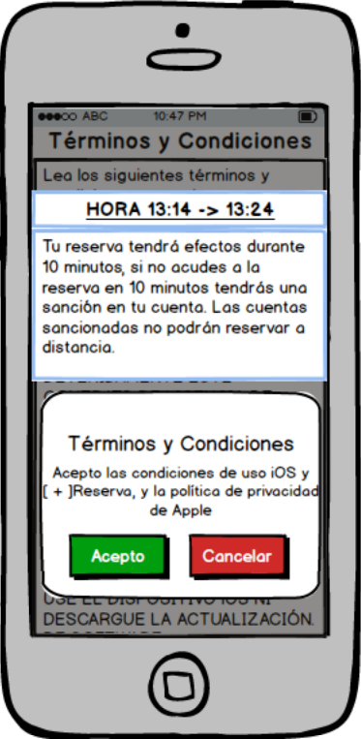
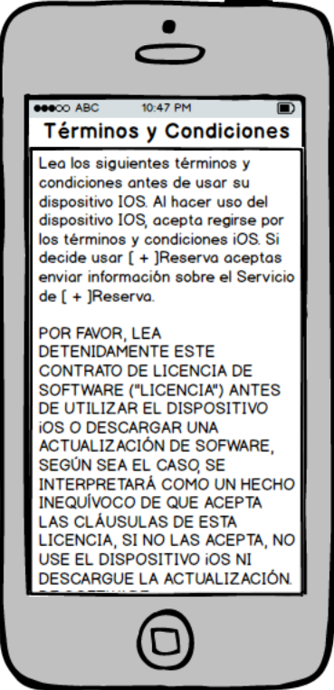
Prototipo - ToS reserva & generales.

Slide 20
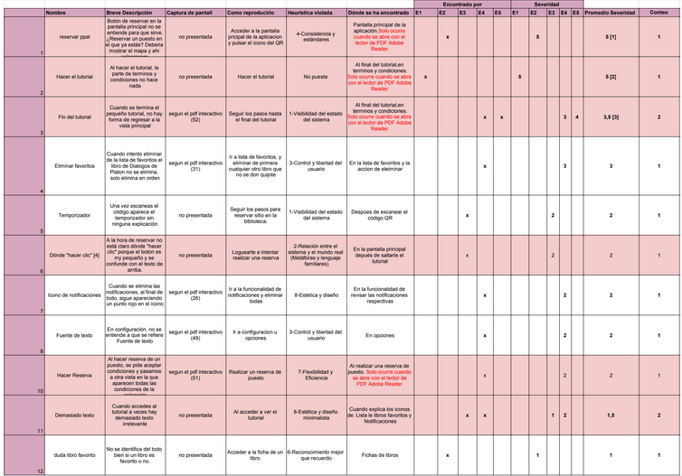
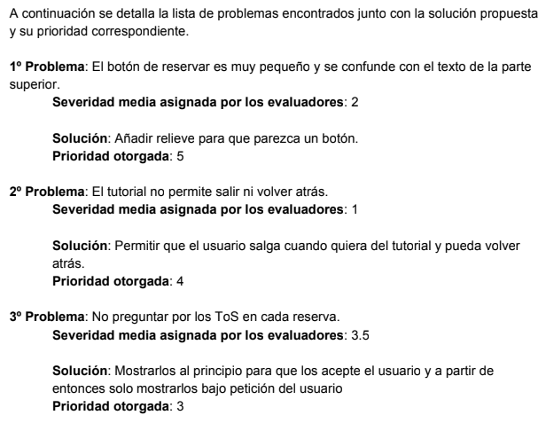
Hito 4
Tema: Evaluación Heurística
Grupo 4

Slide 21
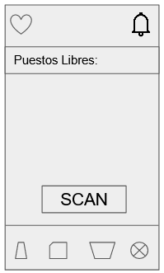
El botón de hacer reserva no se entiende...
Tema: Evaluación Heurística
Grupo 4

Slide 22
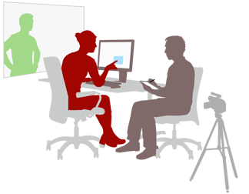




Próximamente … Evaluación con Usuarios
Tema: Evaluación con Usuarios
Grupo 4

Slide 23
¡GRACIAS POR ESCUCHAR!
Grupo 4

